Slide 1
第九章 面向对象编程
9.1 简介
9.2 类、对象
9.3 属性
9.4 方法
9.5 面向对象三大特性

Slide 2
9.1 简介
首先回顾一下面向过程编程：
面向过程编程是一种以事件为中心的编程思想，分析解决问题的步骤，然后使用函数或语句块把这些步骤一步一步实现，使用的时候一个一个一次调用就可以了
使用面向过程思想编写的代码，相对条理更清晰，更易读
但是随着程序的增加，系统的膨胀，过程变得越来越复杂，变的不容易维护，一旦过程需要调整，修改十分麻烦，甚至很多代码都要重写

Slide 3
9.1 简介
“面向对象编程”是一种将数据和功能结合起来，用称为对象的东西包裹组织程序的一种方法
面向对象编程是一种以对象为中心的编程思想，把问题分解成各个对象，建立对象的目的不是为了完成一个步骤，而是分析在解决问题的步骤中事物的行为
面向对象强调的是将问题对象化，因为问题的解决都是由对象参与，而且这种编程思想更贴近现实
使用面向对象思想编写的代码，将数据和功能都封装在对象中，即使后续需要调整，只需要修改特定的对象，代码更易维护

Slide 4
9.1 简介
例子：五子棋
以面向过程的思想去考虑是这样的：1、开始游戏，2、黑子先走，3、绘制画面，4、判断输赢，5、轮到白子，6、绘制画面，7、判断输赢，8、返回步骤2，9、输出最后结果。把上面每个步骤用不同的方法来实现。
以面向对象的思想去考虑，则是1、黑白双方，这两方的行为是一模一样的，2、棋盘系统，负责绘制画面，3、规则系统，负责判定诸如犯规、输赢等。第一类对象（玩家对象）负责接受用户输入，并告知第二类对象（棋盘对象）棋子布局的变化，棋盘对象接收到了棋子的变化就要负责在屏幕上面显示出这种变化，同时利用第三类对象（规则系统）来对棋局进行判定。

Slide 5
9.1 简介
面向对象编程最主要的两个概念是：
类（class）
对象（object）
类是一种抽象的类型，对象是这种类型的实例
一个类可以有属于它的函数，被称为类的“方法”
一个类/对象可以有属于它的变量，被称为类/对象的“域”
域根据所属不同，又分别被称为“类变量”和“实例变量”
方法和域合称为类的属性

Slide 6
9.1 简介
例子：
“笔”作为一个抽象的概念，可以被看成是一个类。
一支实实在在的笔则是“笔”这种类型的对象。
笔可以写字，因此“写字”就是笔这个类的一种方法。
每支笔有自己的颜色，“颜色”就是笔的变量。
某种类型的笔有“产量”，但是这个“产量”并不属于某一支笔，因此“产量”是类变量，而不是实例变量

Slide 7

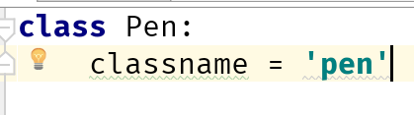
9.2 类、对象
Python类的定义
关键字class、类名（通常首字母大写，用于区分类名和函数名、变量名）
属性(attribute）：classname是一个变量

Slide 8
9.3 变量
静态变量（类变量）与实例变量
类变量：分为公有属性和私有属性
公有属性：类的所有实例都可以访问
私有属性：只能在类中访问（可以用self.调用）
实例变量：类的具体实例所拥有的属性，一般定义在__init__方法里。

Slide 9
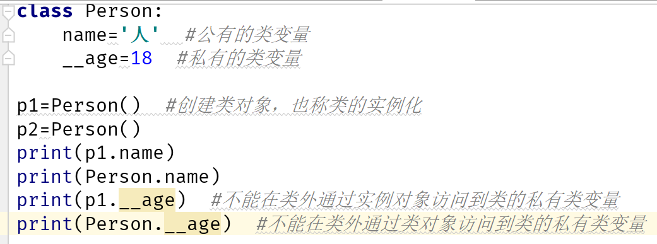
9.3 属性

Slide 10
9.4方法
方法：类方法、静态方法、构造方法和实例方法
1、类方法：是类对象所拥有的方法，需要用修饰器"@classmethod"来标识其为类方法，对于类方法，第一个参数必须是类对象，一般 以"cls"作为第一个参数（当然可以用其他名称的变量作为其第一个参数，但是大部分人都习惯以'cls'作为第一个参数的名字，就最好用'cls' 了），能够通过实例对象和类对象去访问

Slide 11
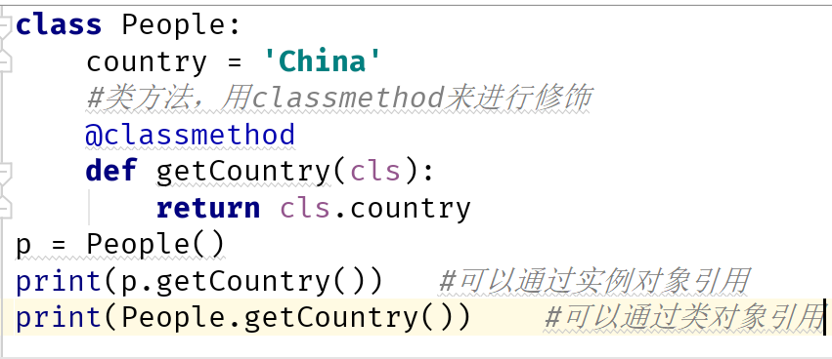
9.4方法

Slide 12
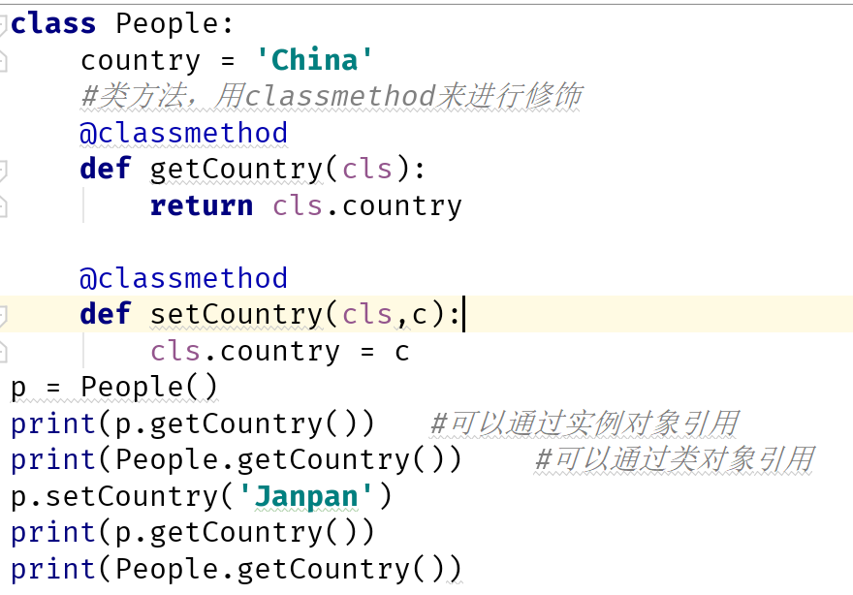
9.4方法
类方法还有一个用途就是可以对类变量进行修改

Slide 13
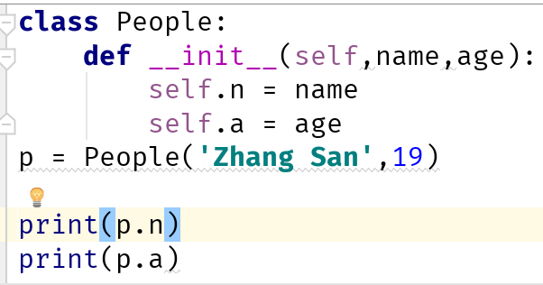
9.4方法
构造方法：__init__(前后是双下划线)
构造方法与其他普通方法不同的地方在于，当一个对象被创建后，会立即调用构造方法。通常用来定义类的实例变量：

Slide 14
9.4方法
实例方法：在类中最常定义的成员方法，它至少有一个参数并且必须以实例对象作为其第一个参数，一般以名为'self'的变量作为第一个参数（当然可以以其他名称的变量作为第一个参数）。在类外实例方法只能通过实例对象去调用，不能通过其他方式去调用。

Slide 15
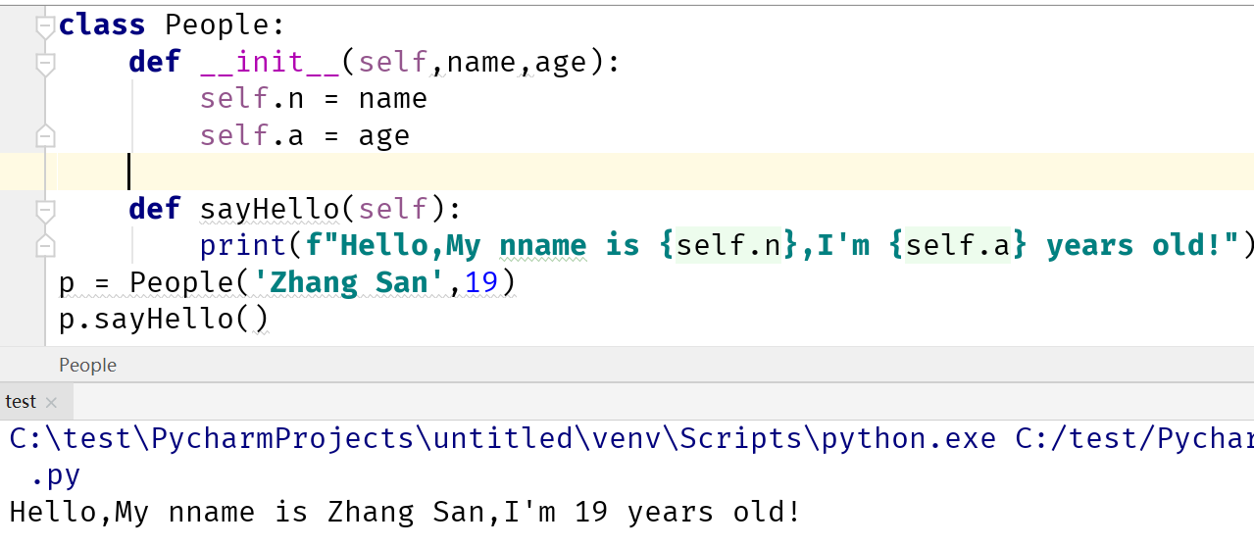
9.4方法

Slide 16
9.4方法
静态方法：是一种普通函数，就位于类定义的命名空间中，它不会对任何实例类型进行操作。使用装饰器@staticmethod定义静态方法。类对象和实例都可以调用静态方法：

Slide 17
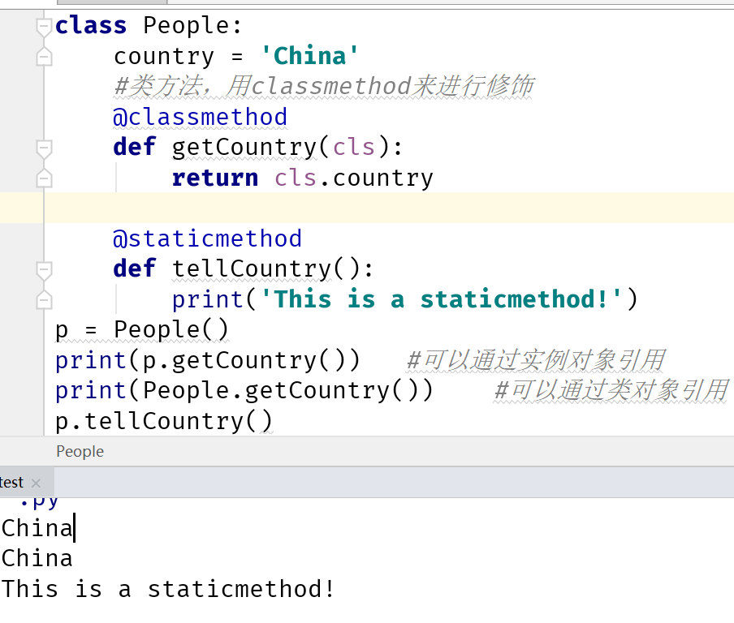
9.4方法
静态方法与类方法都可以通过类或者实例来调用。其两个的特点都是不能够调用实例属性

Slide 18
9.4方法
小练习 ：创建一个名为User 的类，其中包含属性first_name 和last_name 。在类User 中定义一个名 为describe_user() 的方法，它打印用户的first_name和last_name；再定义一个名为greet_user() 的方法，它向用户发出个性化的问候（hello +first_name+last_name）。创建多个表示不同用户的实例，并对每个实例都调用上述两个方法。

Slide 19
9.5 面向对象三大特性
面向对象三大特性：封装、继承、多态
1、“封装”就是将抽象得到的数据和行为（或功能）相结合，形成一个有机的整体（即类）；封装的目的是增强安全性和简化编程，使用者不必了解具体的实现细节，而只是要通过外部接口，一特定的访问权限来使用类的成员。

Slide 20
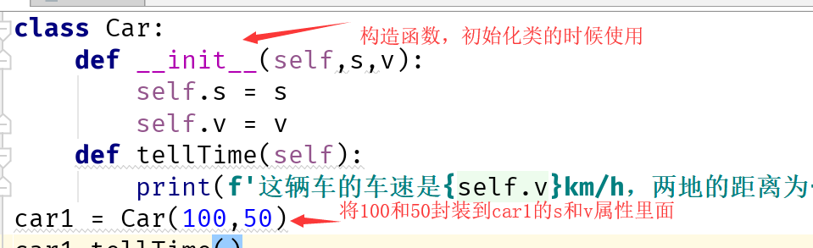
9.5 面向对象三大特性
第一步：将内容封装到某处

Slide 21
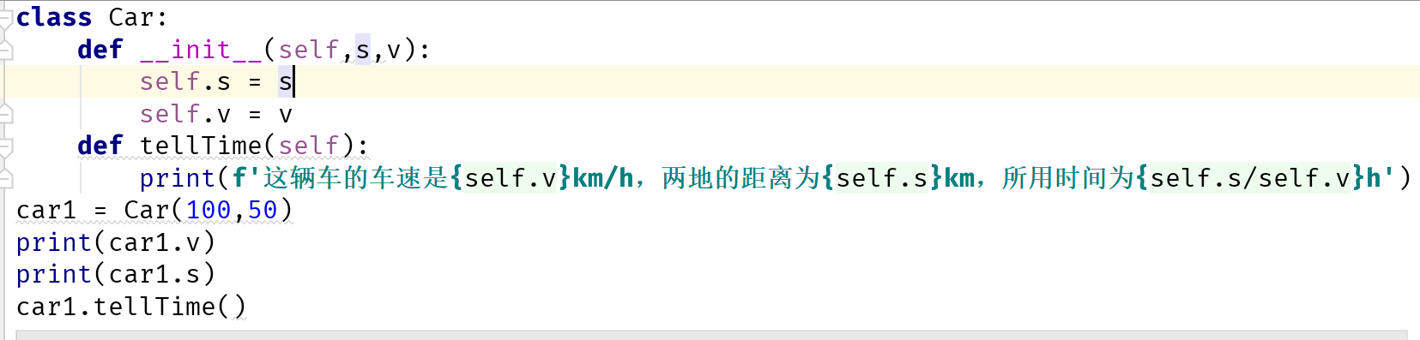
9.5 面向对象三大特性
第二步：从某处调用被封装的内容
调用被封装的内容时，有两种情况：通过对象直接调用和通过self间接调用

Slide 22
9.5 面向对象三大特性
面向对象的编程带来的主要好处之一是代码的重用，实现这种重用的方法之一是通过继承机制，继承可以理解为类型和子类型之间的关系
被继承的类称为基本类或超类，继承后的类被称为导出类或子类
子类能够继承超类的属性，即方法和域，通过这种继承机制，相同的属性就不需要重复编写，因此很好的实现了代码重用
例子：
“动物”是“哺乳动物”的超类， “哺乳动物”是“动物”的子类
“动物”具备吃饭、睡觉、运动等属性，同样的“哺乳动物”继承于“动物”，也具备这些属性

Slide 23
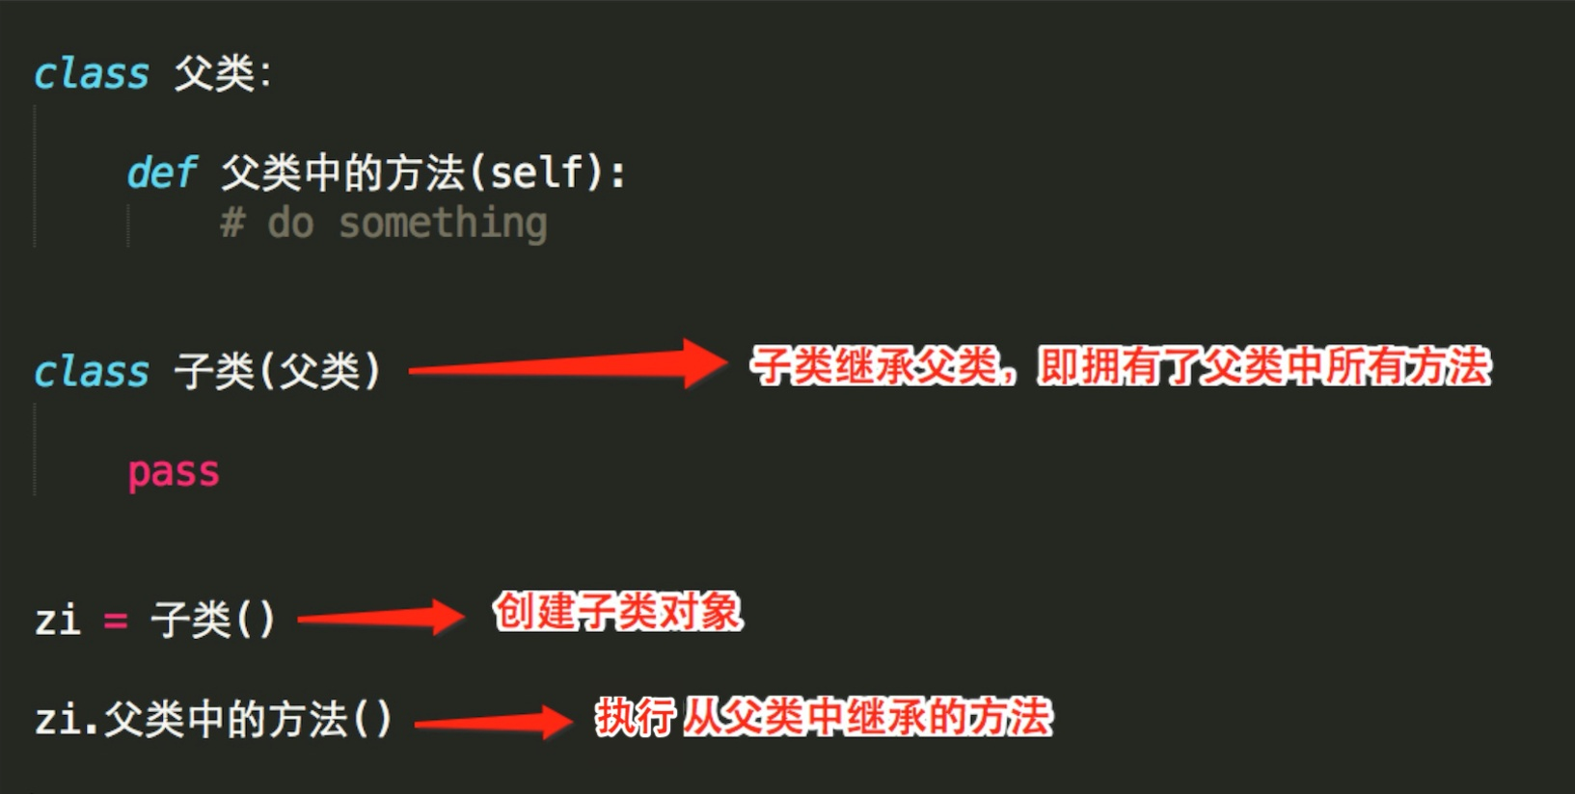
9.5 面向对象三大特性
继承：让一个类去继承一个类，被继承的类称为父类或者超类、也可以称作基类，继承的类称为子类。并且Python支持多继承，能够让一个子类有多个父类。

Slide 24
9.5 面向对象三大特性
小练习：定义一个父类，老虎类，名字叫'tiger'，体重默认200斤，定义一个方法，输出老虎的体重。再定义两个子类，东北虎和华南虎，执行从父类继承的方法。

Slide 25
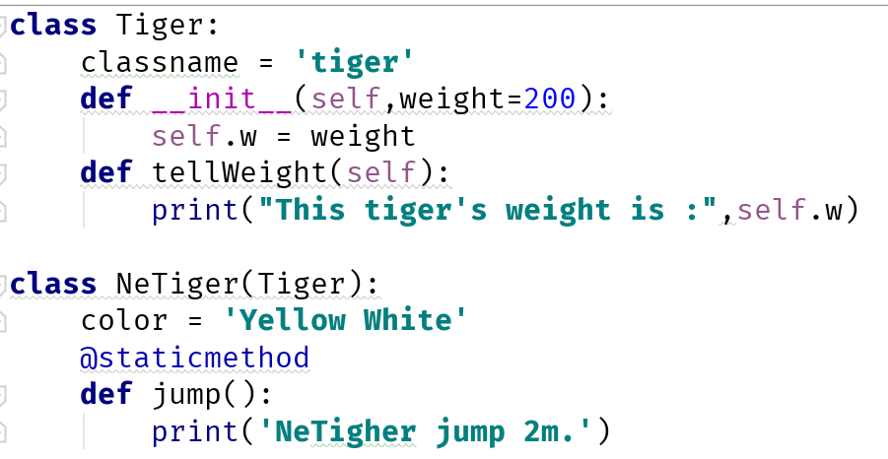
9.5 面向对象三大特性
子类在继承过程中，可以新增独有的属性
比如：东北虎和华南虎新增独有的颜色和跳跃高度，东北虎是黄白色，跳2米高，华南虎是黄黑色，跳3米高

Slide 26
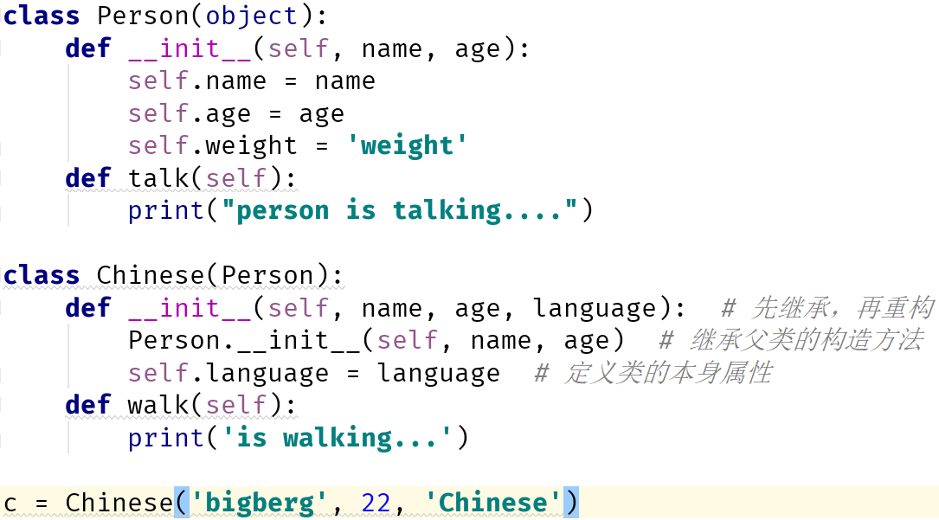
9.5 面向对象三大特性
子类在继承过程中，可以新增独有的属性

Slide 27
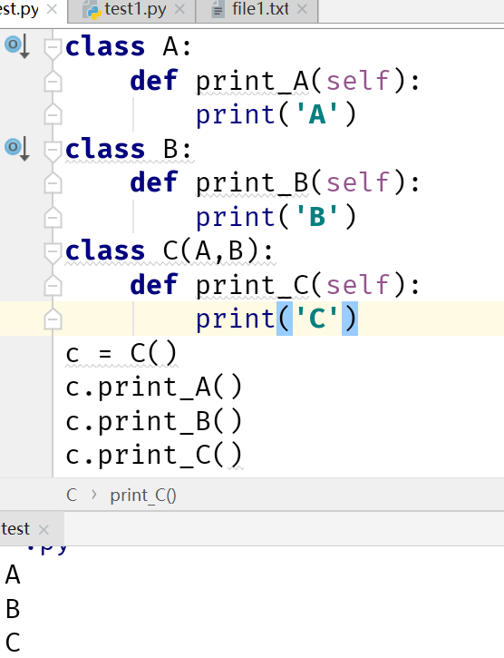
9.5 面向对象三大特性
子类也可以同时继承于多个父类

Slide 28
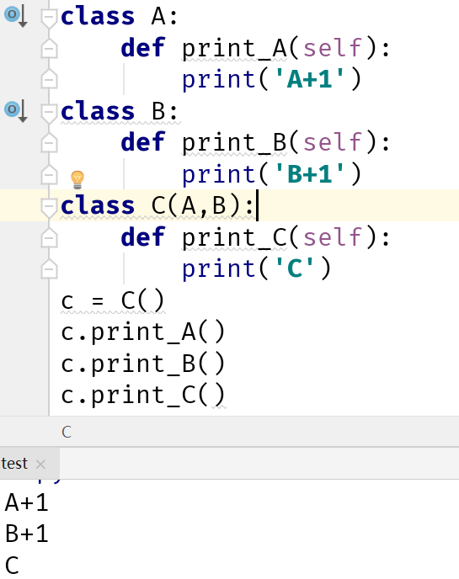
9.5 面向对象三大特性
通过子类继承超类，能够提高代码的重用性
同时还具备另外一个优点：如果超类发生变更，它能自动的反映到子类中

Slide 29
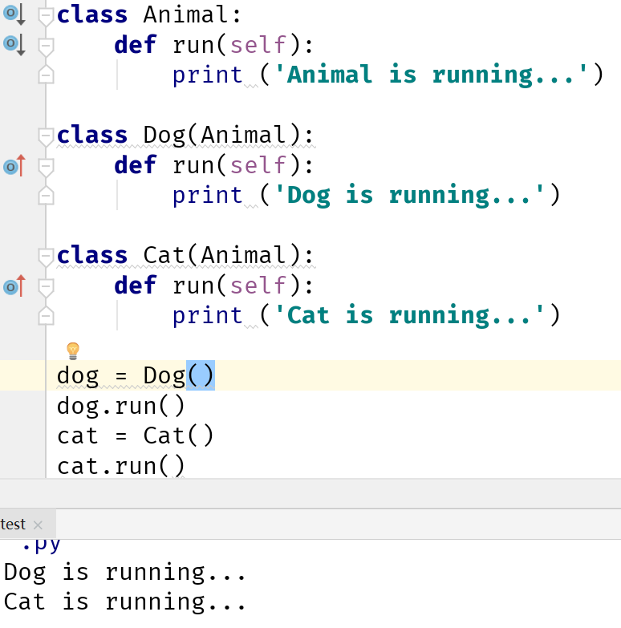
9.5 面向对象三大特性
当子类和父类都存在相同的run()方法时，我们说，子类的run()覆盖了父类的run()，在代码运行的时候，总是会调用子类的run()。这样，我们就获得了继承的另一个好处：多态。

Slide 30
9.5 面向对象三大特性
10个房间，每个里面可能是200斤老虎或者100斤羊
游戏开始后，系统随机给出房间号，游戏者喂里面的动物
喂老虎应该输入单词meat，喂羊输入单词grass
喂对了，体重增加10斤。喂错了，体重减少10斤
敲房间的门，里面的动物会叫，老虎的声音是“Wow”，羊的声音是“Mie”，动物每叫一次体重减5斤
游戏者强记每个房间的动物是什么，以便不需要敲门就可以喂正确的食物
游戏2分钟结束后，看看你喂的动物总体重是多少

